Slide 1
Kivételkezelés, modulok, fájlkezelés

Slide 2
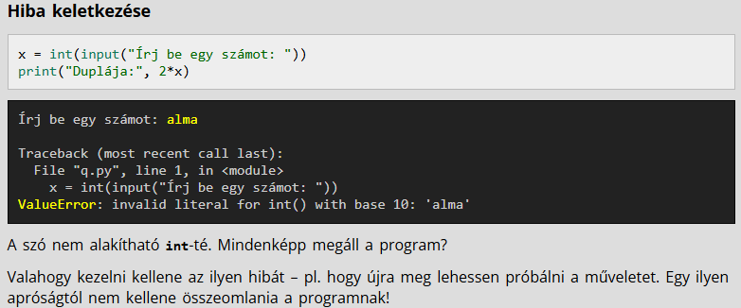
Kivételek kezelése

Slide 3
Kivétel elkapása
Hiba keletkezés pillanatában egy kivétel (exception) típusú objektum jön létre (an exception is raised)
Ezzel tudjuk el kapni (catch) és kezelni tudjuk (handling an exception)
Try-except blokk kulcsszópárral történik
A try blokkba tesszük azt az utasítássorozatot, ahol probléma lehet
Hiba keletkezése esetén az except kulcsszóval megjelölt blokknál folytatódik a program.

Slide 4
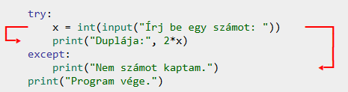

Slide 5
Kivételobjektum
except kulcsszó után megadhatjuk, hogy milyen típusú hibákat szeretnénk elkapni
kivételobjektumot milyen nevű változón keresztül szeretnénk elérni
Kivételobjektumot -> információ a hibáról, keletkezés helyéről
EOFError – nincs mitbeolvasni
ValueError – pl int() konrvertálás nem lehetséges
Többféle hibát elkapni is lehet -> except (ValueError, EOFError)
Minden hiba -> except Exception

Slide 6
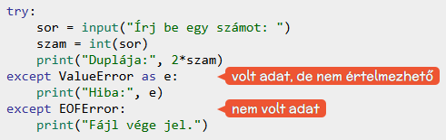

Slide 7
Futási idejű hibák (általában)
ValueError: konverziók esetén, pl. int("almafa")
TypeError: hibás adatok a művelethez, pl. "alma" * "körte"
ZeroDivisionError: nullával osztás, pl. 1/0
IndexError: túlindexelés
EOFError: fájl vége
…

Slide 8
Programozási hibák (általában)
ModuleNotFoundError: import nemlétezőmodul esetén
NameError: nem létező változó esetén
...

Slide 9
Futás idejű hiba és programozási hiba
Futási: helytelen bemenet, programkóddal nincs baj
A programozási hiba: valamit a kódban javítani kell
Nem teljesen elválasztható…
Pl print(1/0) – futási hiba, de a kód sosem lesz helyes…

Slide 10
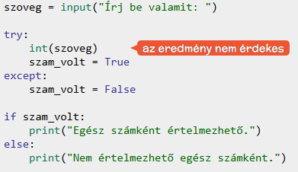
Van-e szám a string-ben?

Slide 11
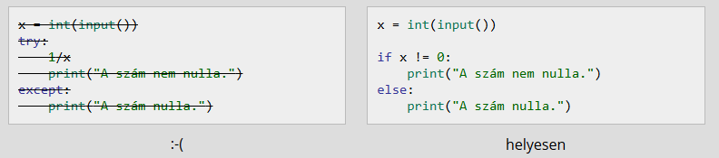
Lehetőleg ezt ne erőltessük…
Kivételkezelés arra való, hogy kivételes, váratlan helyzeteket oldjunk meg

Slide 12
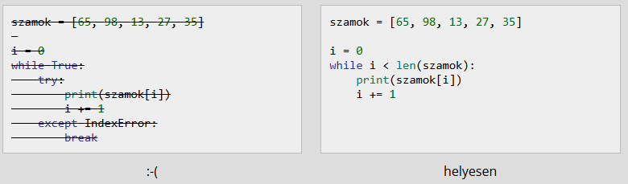
Lista bejárás

Slide 13
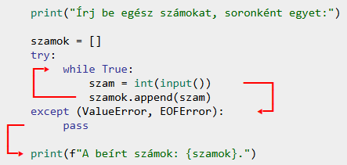
Feladat szám beolvasása, amíg sikerül
Előbb-utóbb sikertelen lesz

Slide 14

Ha nem szám -> ValueError
Ha nem érkezik adat -> EOFError
Ciklus is megszakad, hiszen a try blokkban van benne
Itt is lehet a pass kulcsszót használni, ha semmit sem szeretnék a kivételnél tenni
Így hibaüzenet sem lesz

Slide 15
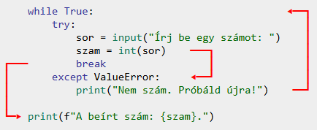
Addig menjünk amíg számot nem kapunk
Végtelenciklusnak tűnik, de nem az

Slide 16
Procedurális/hierarchikus programozás
funkcionális dekompozíció egy tervezési elv
Másik neve: top-down
Lényeg: részfeladatra bontjuk a problémát
„Az egyik dolog, amit a programozásban meg kell tanulnunk, az az, hogyan hagyjuk figyelmen kívül a részleteket.”
– Gerald J. Sussman

Slide 17
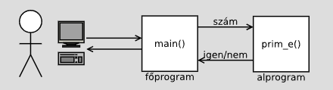

Slide 18
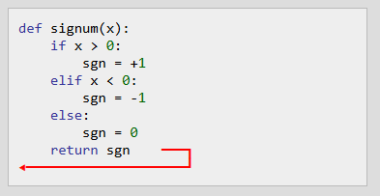
Előjel függvény
egy változóba különböző értékeket teszünk (egy lehetséges megoldás)
Az esetszétválasztás során az sgn változó +1, -1 vagy 0 értéket kap
Bármely ágon halad is a végrehajtás, a változó biztosan létrejön, és végül visszatérünk az értékével

Slide 19
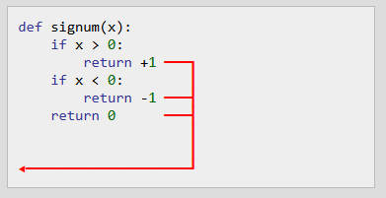
Előjel, máshogy
A változó ebben az esetben felesleges
Több return értékünk is lehet
Függvény értékhatározó, de vezérlésátadó utasítás is a return

Slide 20
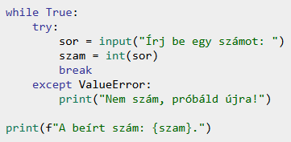

Slide 21
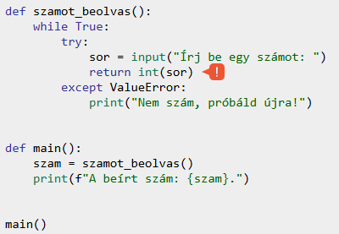
Változó és a break utasítás is eltűnt így Felesleges a változó Ciklus megáll a return-él

Slide 22
Kivételek dobása
Kivételt létrehozni a kivételtípusa("üzenet") függvényhívással lehe
ValueError("lnko() csak pozitív számok") létrehoz egy ValueError típusú kivételt
A kivétel dobása, azaz a raise hatására a vezérlés átadódik a legközelebbi except blokkhoz
program végrehajtása folytatódik az őt hívó main() függvényben, mivel ott volt a legközelebbi alkalmas except blokk

Slide 23
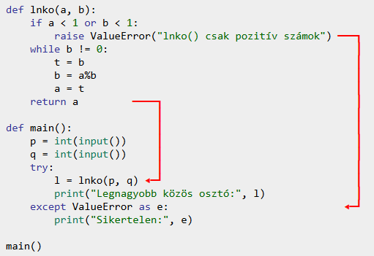

Slide 24
Látszik, hogy a raise segítségével a hibakezeléshez olyan vezérlésátadást tudunk csinálni, ami függvényeken átível
legtöbbször így is szokott lenni: a raise és az except blokkok általában nem ugyanabban a függvényben vannak
Ha ugyanott tudnánk kezelni a hibát, ahol észleltük, akkor egy sima if-fel megoldhattuk volna a problémát
De nem ez a feladat! Az lnko() függvénynek nem dolga üzeneteket írni a képernyőre, hanem egy számot kell visszaadnia
És ha ez nem megy, akkor a hibát kivétellel tudja jelezni a hívójának

Slide 25
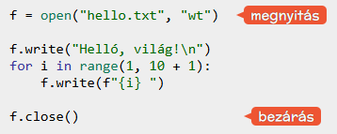

Fájlkezelés
Pythonban a fájlkezelés az open() függvénnyel történik, amely egy IOBase típusú objektumot ad vissza.
A fajl_objektum.write() metódussal írhatunk, míg a fajl_objektum.close() zárja a fájlt, ezzel biztosítva az adatok mentését.

Slide 26
open() Paraméterek és Módok
Első paraméter: fájlnév (pl. "hello.txt").
Második paraméter: megnyitási mód:
w (write) – Írás, új fájl létrehozása vagy felülírása.
r (read) – Olvasás.
a (append) – Hozzáfűzés.
r+, w+ – Írás és olvasás.

Slide 27
Szöveges és Bináris Fájlok Különbsége
Szöveges fájl: ASCII vagy Unicode karaktereket tárol, emberek számára olvasható.
Bináris fájl: a memória „nyers képét” tárolja, nagyobb hatékonysággal.
TFH: adott egy int és a benne tárolt érték pl. 12345
Szövegesen ASCII kódja kerül a fájlba (5 bájt)
Ha binárisan akkor annyi bájtot írunk, ahány az int változó foglal
Pontosan azok a bájtokat ahol a memóriaterületen vannak
pl. az 57, 48, 0, 0 bájtok (ilyen sorrendben), mert 57 + 48*256 + 0*65536 + 0*16777216 = 12345

Slide 28
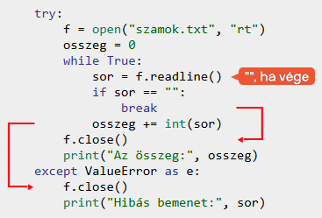

Fájlok és a hibakezelés
Egy fájl egész számokat tartalmaz, adjuk ezeket össze

Slide 29
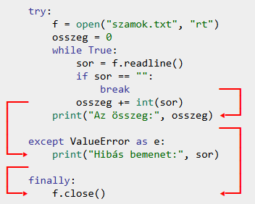
Finally blokk – mindig lefut

Slide 30
With blokk
Az ilyen helyzetek kezelésére találták ki a with kulcsszót, az ún. context manager-t.
Egy with blokk megadásával a fájl bezárását és a hibakezelést automatikussá tehetjük, anélkül hogy külön try–except, vagy try–finally blokkot kellene írnunk.
Miért jó ez?
Nem kell f.close() – automatikus.
Nem kell try–finally sem.

Slide 31
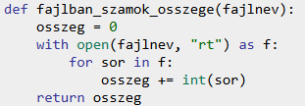
Megnyitás with-el

Slide 32
Beépítet hibajelzések (+60)
AssertionError az assert utasítás sikertelen AttributeError Helytelen attribútumra való hivatkozás vagy értékadás. EOFError Közvetlen fájlvége, melyet input() vagy raw_input() generál. FloatingPointError sikertelen lebegőpontos számítás IOError I/O-kapcsolatos I/O mûveletek hiba. ImportError ´import'-álási hiba, nem találja a modult vagy a nevet IndexError Szekvencia indexelése nem az értéktartományon kívül esik. KeyError Nem létezõ táblaváltozó (dictionary típusú változó) kulcsra hivatkozunk. KeyboardInterrupt Felhasználó a megszakítás billentyû esetében (gyakran ´Control-C') MemoryError Kimerült visszaállíthatatlan memória. NameError Nem meghatározott lokális vagy globális név keresésekor. NotImplementedError az örökölt osztályban a megvalósítandó absztrakt metódus nem valósult meg OsError az operáció rendszerrel kapcsolatos hiba OverflowError Nagyon nagy aritmetikai mûvelet esetében. RuntimeError Elavult mindenre használható módszer; helyette definiáljunk egy alkalmas hibaüzenetet. StopIteration Egy iterator next() metódusa sehova sem mutat SyntaxError Az elemzõ szintaktikai hibát talált. SystemError Nem végzetes interpreterhiba, ún. "bug", kérjük jelentse. SystemExit ´sys.exit()' meghívásakor TypeError Beépített operátornak vagy függvénynek helytelen típust adunk át. UnboundLocalError a függvény vagy metódus megpróbál hozzáférni egy lokális változóhoz, de annak nincs értéke ValueError Argumentum hiba esetén, melyet a TypeError nem tartalmaz vagy annál pontosabban meghatározott. ZeroDivisionError Osztásnál vagy moduló mûveletnél 0 második argumentum esetében.

